Slide 1
Opasnost za mlade! Sintetičke droge!
Antonio Celan
8.d
2.Ožujka.2021
Utorak
Rab

Slide 2
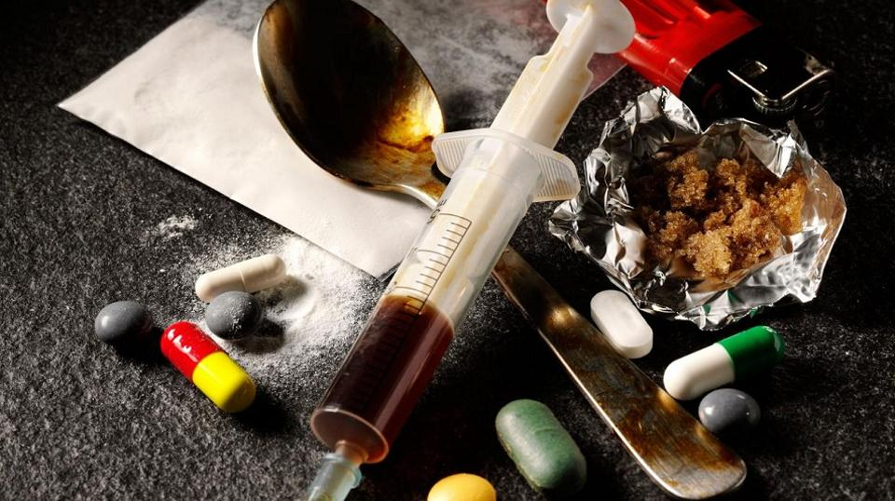
Sintetičke droge
Znakovi za opasnost:
Osim slabijih rezultata (sve lošije ocjene, neopravdani izostanci, lijenost) u školi te znakova tjelesnog propadanja (teškoće u pamćenju i koncentraciji, slaba koordinacija pokreta, nepovezan i nejasan govor, nezdrav izgled, zapuštanje osobne higijene, zakrvavljene oči, izrazito proširene ili sužene zjenice, poremećaji ritma prehrane i spavanja, gubitak tjelesne težine – op.a.), česte su promjene u ponašanju koje upućuju na postojanje problema: – izražena sklonost laganju, varanju, krađi, problemi s policijom, – napuštanje starih prijatelja, izbjegavanje razgovora o novima, – posjedovanje veće količine novca, – nasilničko ponašanje, razdražljivost, tajnovitost, – ljutnja i izbjegavanje razgovora, – smanjena motivacija, nedostatak energije i samodiscipline, – smanjen stupanj samopouzdanja, – smanjeno zanimanje za prijašnje aktivnosti i hobije.
Izvor:slobodnadalmacija

Slide 3
Pretilost
Mali savjeti za pravilnu prehranu:
Jedite svježe voće i povrće (pet porcija voća ili povrća dnevno)
Smanjite unos soli i šećera, ograničite djeci konzumaciju slatkiša i gaziranih napitaka
Smanjite unos namirnica bogatih energijom a loših nutritivnih vrijednosti (čips, hamburger i sl.)
Smanjite unos zasićenih masnih kiselina (maslac, svinjska mast, masno meso). Koristite kvalitetne masnoće poput maslinova ulja
U prehranu uvrstite što više proizvoda od punog zrna, krto meso i ribu
Radije pecite i kuhajte hranu, izbjegavajte prženje. Poznato je da je mediteranska kuhinja najzdraviji način ishrane
Izvor:mjmzzj

Slide 4
Biznis u školama
Postotak je porastao i zato što su adolescenti ušli u biznis. Potvrdio je to prošlogodišnji primjer iz Osijeka, gdje je više srednjoškolaca završilo u bolnicama zbog “snifanja” osvježivača zraka, koje su im prodavali školski kolege. Ljetos se jedan otac iz Pule ispovijedio medijima, opisavši kako je njegov sin završio u paklu droge u srednjoj školi i postao diler. Jedna je majka iz istog grada samo potvrdila tu priču.
“Drogiraju se za vrijeme nastave, večernjih izlazaka, u kafićima, na plaži, kod kuće… Drogu su kćerki davali prijatelji iz škole, za vrijeme nastave i nakon nje, poznati i nepoznati vršnjaci”, rekla je u svom svjedočanstvu i dodala kako djeca konzumiraju amfetamine, DMT, MDMA, klonazepam i LSD.
Slične su se vijesti širile iz svih krajeva zemlje. Policija je 2016. razbila lanac od šest dilera, od kojih je jedan bio školarac, a događale su se i zapljene droge unutar škola. Jednom su učeniku drugog razreda srednje škole tako prije desetak godina našli 400 grama droge.
Izvor:slobodnadalmacija

Slide 5
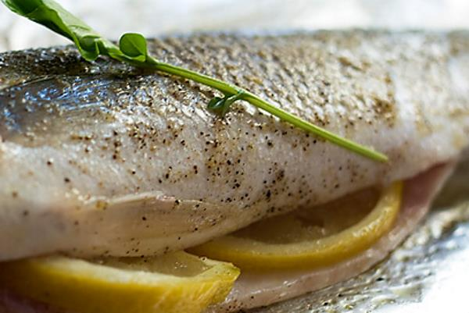
Recept za brzI i zdrav ručak u samo 10 minuta
Stavite kuhati u vrelu posoljenu vodu očišćenu ribu (lubin, škarpina…) kuhajte do 10 minuta. Vodu možete iskoristiti za riblju juhu, za kasniji obrok, za koji ćete imati više vremena.
Izvadite i poslužite uz limun, češnjak, maslinovo ulje ili pesto umak.

Slide 6
Intervju sa Darkom Likom Iz Romana Kad ljubav pobijedi Spisateljice maje brajko livaković
Darko što je tebi bila Dora?
Dora je bila moja najbolja prijateljica,kasnije djevojka.
Imaš zanimljivu frizuru?
Ha,ha naravno Dora me je šišala.
Kako su roditelji reagirali na novi izgled?
Tati je ispala kutlača iz ruke kad me je vidio.
Imaš li neki zanimljivi plakat na zidu sobe?
Naravno.Peter and the Test Tube Babies grupu iz Engleske.
Što ti se najviše sviđa kod Dore?
Njezine velike smeđe oči,dobra je prijateljica!

Slide 7
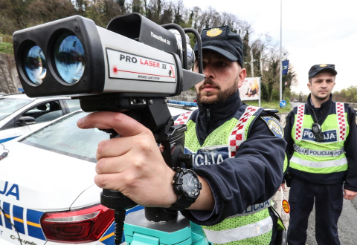
Crna kronika Na hrvatskim cestama
najveće prekoračenje brzine od 214 kilometara na sat zabilježili su sisačko-moslavački policajci, dok je najveća izmjerena koncentracija alkohola od 2,8 promila zabilježena na zagrebačkom području
Proteklog vikenda na hrvatskim prometnicama poginule su četiri osobe, a zaustavljeno je 17 ponavljača najtežih prekršaja u prometu, izvijestila je policija u ponedjeljak.
Od ukupno 5017 prekršaja najviše je bilo prekoračenja brzine (2160), a slijede nekorištenje sigurnosnog pojasa (647) i vožnja u alkoholiziranom stanju (298). Prilikom nepropisnog korištenje mobitela uhvaćeno je 286 vozača.
Izvor:net.hr

Slide 8
Horoskop
Ovan:LJUBAV:Vjerojatno još nećete doseći ono čemu težite u ljubavi, ali se barem nemojte boriti s nečim što nema smisla. Razlučite tko je tko, ali ne reagirajte pod svaku cijenu. Tek kasnije imat ćete razloga da pokažete što osjećate i priliku da to učinite ispravno. KARIJERA: Slušajte druge više nego sami sebe. U ovom trenutku to je tako. Ljudi oko vas i oni s kojim poslovno surađujete trenutačno više vide od vas ili imaju veći utjecaj na stvari. Zato se povežite i ne pitajte previše. ZDRAVLJE&SAVJET: Idite s povjerenjem tamo gdje vam je dobro.
Bik: LJUBAV: Pred vama su dani bogati ljubavnim iskustvima koje će za vas biti ugodna. Oni koji su još sami neka se svakako dotjeraju i izađu među ljude jer su šanse da nađu i dožive ljubav zaista povećane. Oni u vezama bit će sasvim zadovoljni. KARIJERA: Uzet ćete stvari u svoje ruke, dati sve od sebe i napraviti veliki korak prema naprijed. Oni koji rade s vama cijenit će vaš trud. Neki će možda već sad dobiti i zasluženo priznanje ili barem pohvalu za ono što su postigli. Samo nastavite. ZDRAVLJE&SAVJET: Porast će vam samopouzdanje.

Slide 9
Horoskop
Lav:LJUBAV: Vaš privatni život ovih će se dana vrtjeti oko vaših prijatelja. Kao da ćete zaboraviti da se može biti i udvoje i potpuno ćete se predavati boravku u grupi. Vaša najdraža osoba mogla bi vam to zamjeriti i osjećati se zanemareno. KARIJERA: Iz visina vi ćete se tokom ovog tjedna polako spuštati na zemlju. Bit će sve manje sanjarenja, a sve više prizemljenog posla, no ni taj vam neće biti neugodan. Na radnom mjestu će vladati red, rad i disciplina ZDRAVLJE&SAVJET: Budite iskreni prema svima, pa i prema sebi.

